Slide 1


Webinar
3 Goede Vragen
27 oktober 2020
1

Slide 2
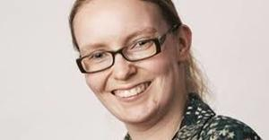
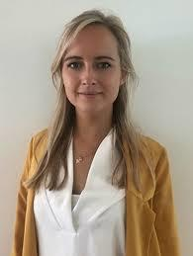
Onze gasten
Josine van der Kraan
Adviseur Patiëntenbelang Patiëntenfederatie Nederland
Madeleine Ensink
Adviseur Patiëntenbelang Patiëntenfederatie Nederland

Slide 3
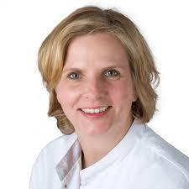
Onze gasten
Maartje Zelis
Gynaecoloog Zuyderland Medisch Centrum

Slide 4
Kader webinar ‘3 goede vragen’
Samen beslissen belangrijk thema
Zorgstandaard (2016)
Agenda voor de geboortezorg (2017)
Agenda ‘Cliënt als gelijkwaardig partner’ (2019)
‘Samen beslissen’ op landelijk, regionaal niveau en in de spreekkamer
Notes:
In de zorgstandaard: Gezamenlijke besluitvorming & informed consent (ook al melding 3GV als initiatief van cliënt)
- In Agenda voor de Geboortezorg Samen bevalt beter (2018)
In 2022 is de cliënt gelijkwaardig partner en beslist zij samen met de zorgprofessional in de spreekkamer.

Slide 5
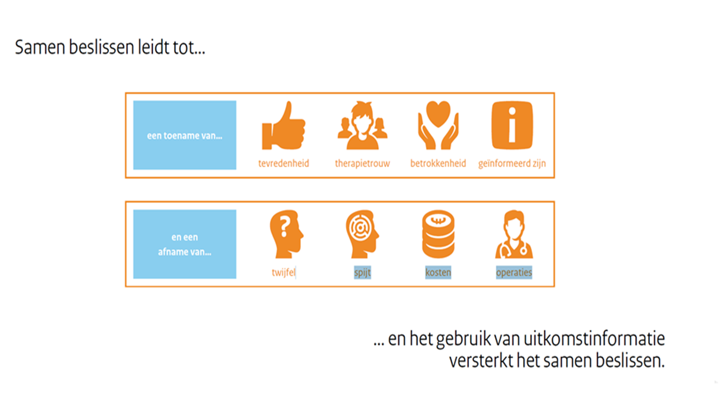
Samen beslissen leidt tot……
Notes:
Deze die wel gebruiken? Komt PFNL later kort op terug.

Slide 6
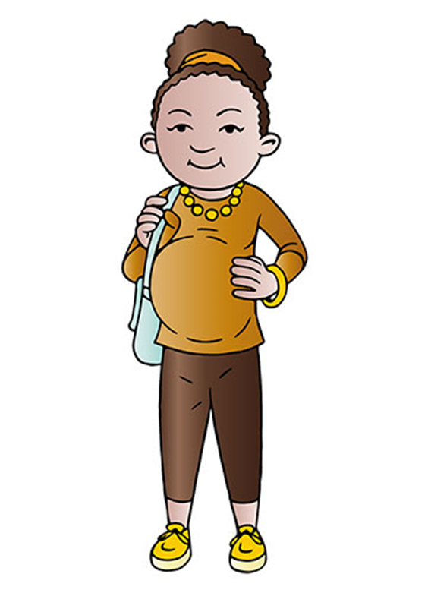
Wat gaan we doen?
Methode 3 goede vragen:
Deel I: Waarom 3 goede vragen?
Deel II: Wat is de methode 3 goede vragen
Achtergrond, theorie & praktijk
Deel III: Hoe pak je het aan?
Materialen, handleiding en toolkit.
Notes:
In de zorgstandaard: Gezamenlijke besluitvorming & informed consent (ook al melding 3GV als initiatief van cliënt)
- In Agenda voor de Geboortezorg Samen bevalt beter (2018)
In 2022 is de cliënt gelijkwaardig partner en beslist zij samen met de zorgprofessional in de spreekkamer.
- WGBO: Cliënt en zorgverlener overleggen samen welke zorg het best bij de client past. Zorgverlener geeft informatie over de voor- en nadelen. Samen bespreken wat dit betekent voor de persoonlijke situatie en voorkeur.

Slide 7
Deel I : Waarom 3 GV?
Notes:
Deel achtergrond komt niet meer aan bod. Nodig?
Onderdeel kan ook praktijkgericht worden. 3
3 goede vragen in de praktijk

Slide 8
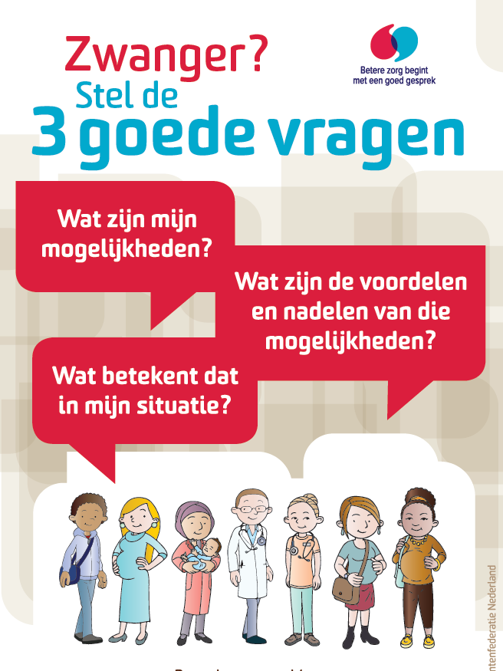

Slide 9
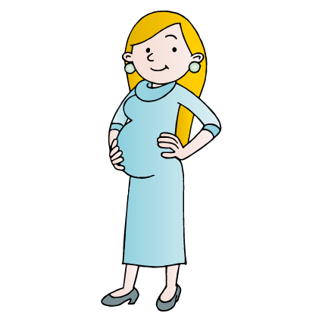
Waarom 3 Goede Vragen (3GV)?
Hulpmiddel
Drempelverlagend
Bewustwording
Eenvoudig toepasbaar en goedkoop
Tevredener cliënten, beter vervolg van de beslissing, en nog steeds medisch verstandige keuzes
WGBO vanaf 2020
“Maakt werk leuker”
Of zoals een arts het zei: “Dus ik kan het iedereen aanraden, zonder meer … als ik patiënt was, dan zou ik er gebaat bij zijn, dus ik zou zeggen “ja”.’
Notes:
Check dia’s en hoeveelheid tekst. Werkt dat?

Slide 10
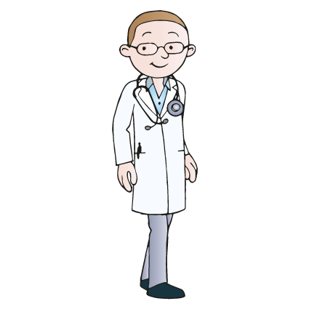
Onderzoek: hoe ervaren cliënten en zorgverleners 3gv?
Overal hetzelfde beeld:
Zorgverleners en patiënten meer bewust van Samen Beslissen,
en consulten duren niet langer
Patiënten:
Gevoel van “ik mag meepraten over mijn behandeling”
“Ik word serieus genomen door mijn arts”
“Er zijn meerdere mogelijkheden”
Beter en gerichter geïnformeerd
Zorgverleners:
Zet aan het denken over keuzes
Kan patiënt gerichter informeren
Patiënten zijn meer betrokken
Maakt Samen Beslissen expliciet
Makkelijk toepasbaar

Slide 11
Onderzoek: hoe ervaren cliënten en zorgverleners 3gv?
3gv in ziekenhuis:
80-90% van patiënten: Geeft gevoel mee te mogen praten, heeft geholpen vragen te stellen, informatie te krijgen en samen te beslissen
Artsen/verpleegkundigen: geen merkbare verandering in vragen van patiënten, zet wel aan tot het denken over keuzes
3gv in huisartsenpraktijk:
88% van de patiënten raadt het aan anderen aan
Huisartsen en POH-ers: “ik blijf dit gebruiken”
Patiënten zonder uitnodiging:
78%: het heeft me geholpen
93% ik zou het anderen aanraden
“Ik kreeg meer duidelijkheid in het gesprek, waardoor ik minder gespannen was” - Patiënte, 53 jaar
“Omdat het over je eigen lijf en toekomst gaat” - Patiënte, 66 jaar
“Omdat je dan beter gemotiveerd bent een advies op te volgen” - Patiënte, 90 jaar

Slide 12
Deel II : 3GV in de praktijk
Gynaecoloog Maartje Zelis Zuyderland MC
Video counselgesprek
Notes:
Deel achtergrond komt niet meer aan bod. Nodig?
Onderdeel kan ook praktijkgericht worden. 3
3 goede vragen in de praktijk

Slide 13



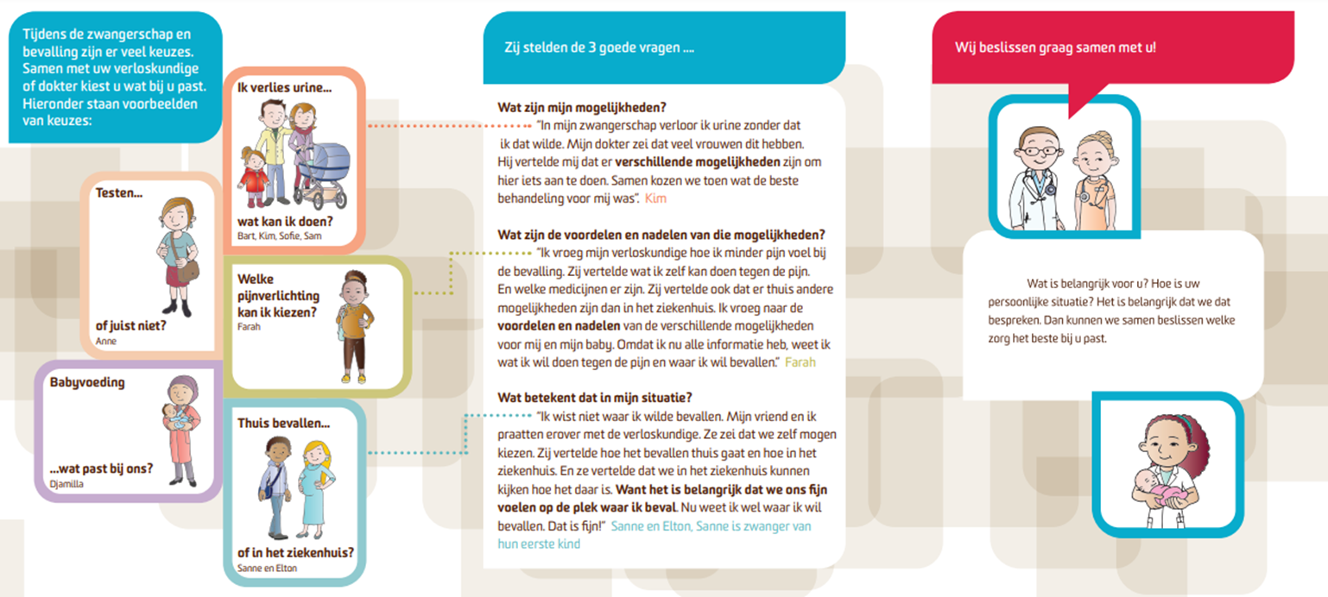
Materialen 3GV geboortezorg
Poster A2
Visitekaartje
Folder
“Eigenlijk liggen die vragen erg voor de hand, maar verzin ze zelf maar eens als patiënt in hoge nood” – patiënte met borstkanker

Slide 14
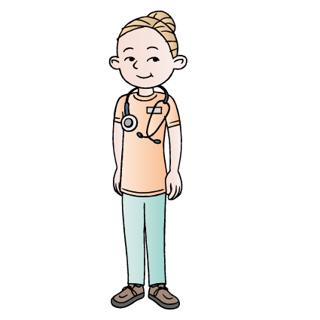
3GV vs Samen Beslissen en andere instrumenten
3GV helpt bij het bewustzijn en cultuur van Samen Beslissen – niet genoeg.
Vaardigheden zorgverleners (e-learning beschikbaar)
  Neutraal informatie geven
  Naar boven halen wat belangrijk is, hoe haar leven eruit ziet, waar ze bang voor is, etc.
  Cliënt kunnen ondersteunen bij Samen Beslissen
Tijd om na te denken in zorgpad
Meer instrumenten ter ondersteuning: keuzehulpen, PROM’s etc.

Slide 15
Deel III : Hoe pak je het aan?

Slide 16
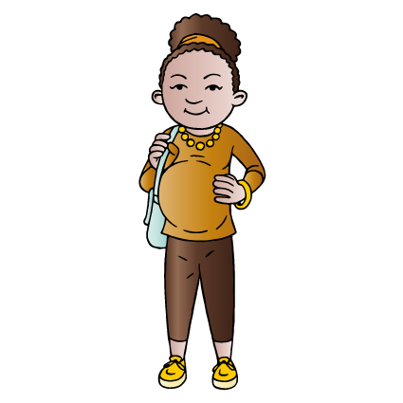
Hoe start ik met het gebruiken van ‘3 goede vragen’?
  Praktijk of hele VSV?
  Benoem een kartrekker
  Betrek alle werknemers
  Maak een stappenplan
  Zorg voor breed draagvlak: andere praktijken in de regio?
  Voor VSV is commitment van bestuur noodzakelijk!

Slide 17
Materialen 3GV geboortezorg
Poster A2
Visitekaartje
Folder

Slide 18
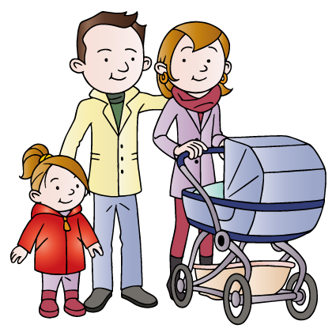
Eerste 10 gratis startpakket
Gratis startpakket bestaande uit poster, folders en visitekaartjes.
Stuur een mail met naam en adresgegevens naar communicatie@collegepz.nl
We vragen je ervaringen te delen!

Slide 19
Meer informatie en materialen
Korte implementatiehandleiding op www.3goedevragen.nl/downloads
Gratis proefpakket aanvragen via www.3goedevragen.nl of www.kennisnetgeboortezorg.nl/toolkit-samen-beslissen/
Gebruik maken van de materialen van het BUZZ-project?
kijk op www.kennisnetgeboortezorg.nl/buzz-project/
Pr

Slide 20
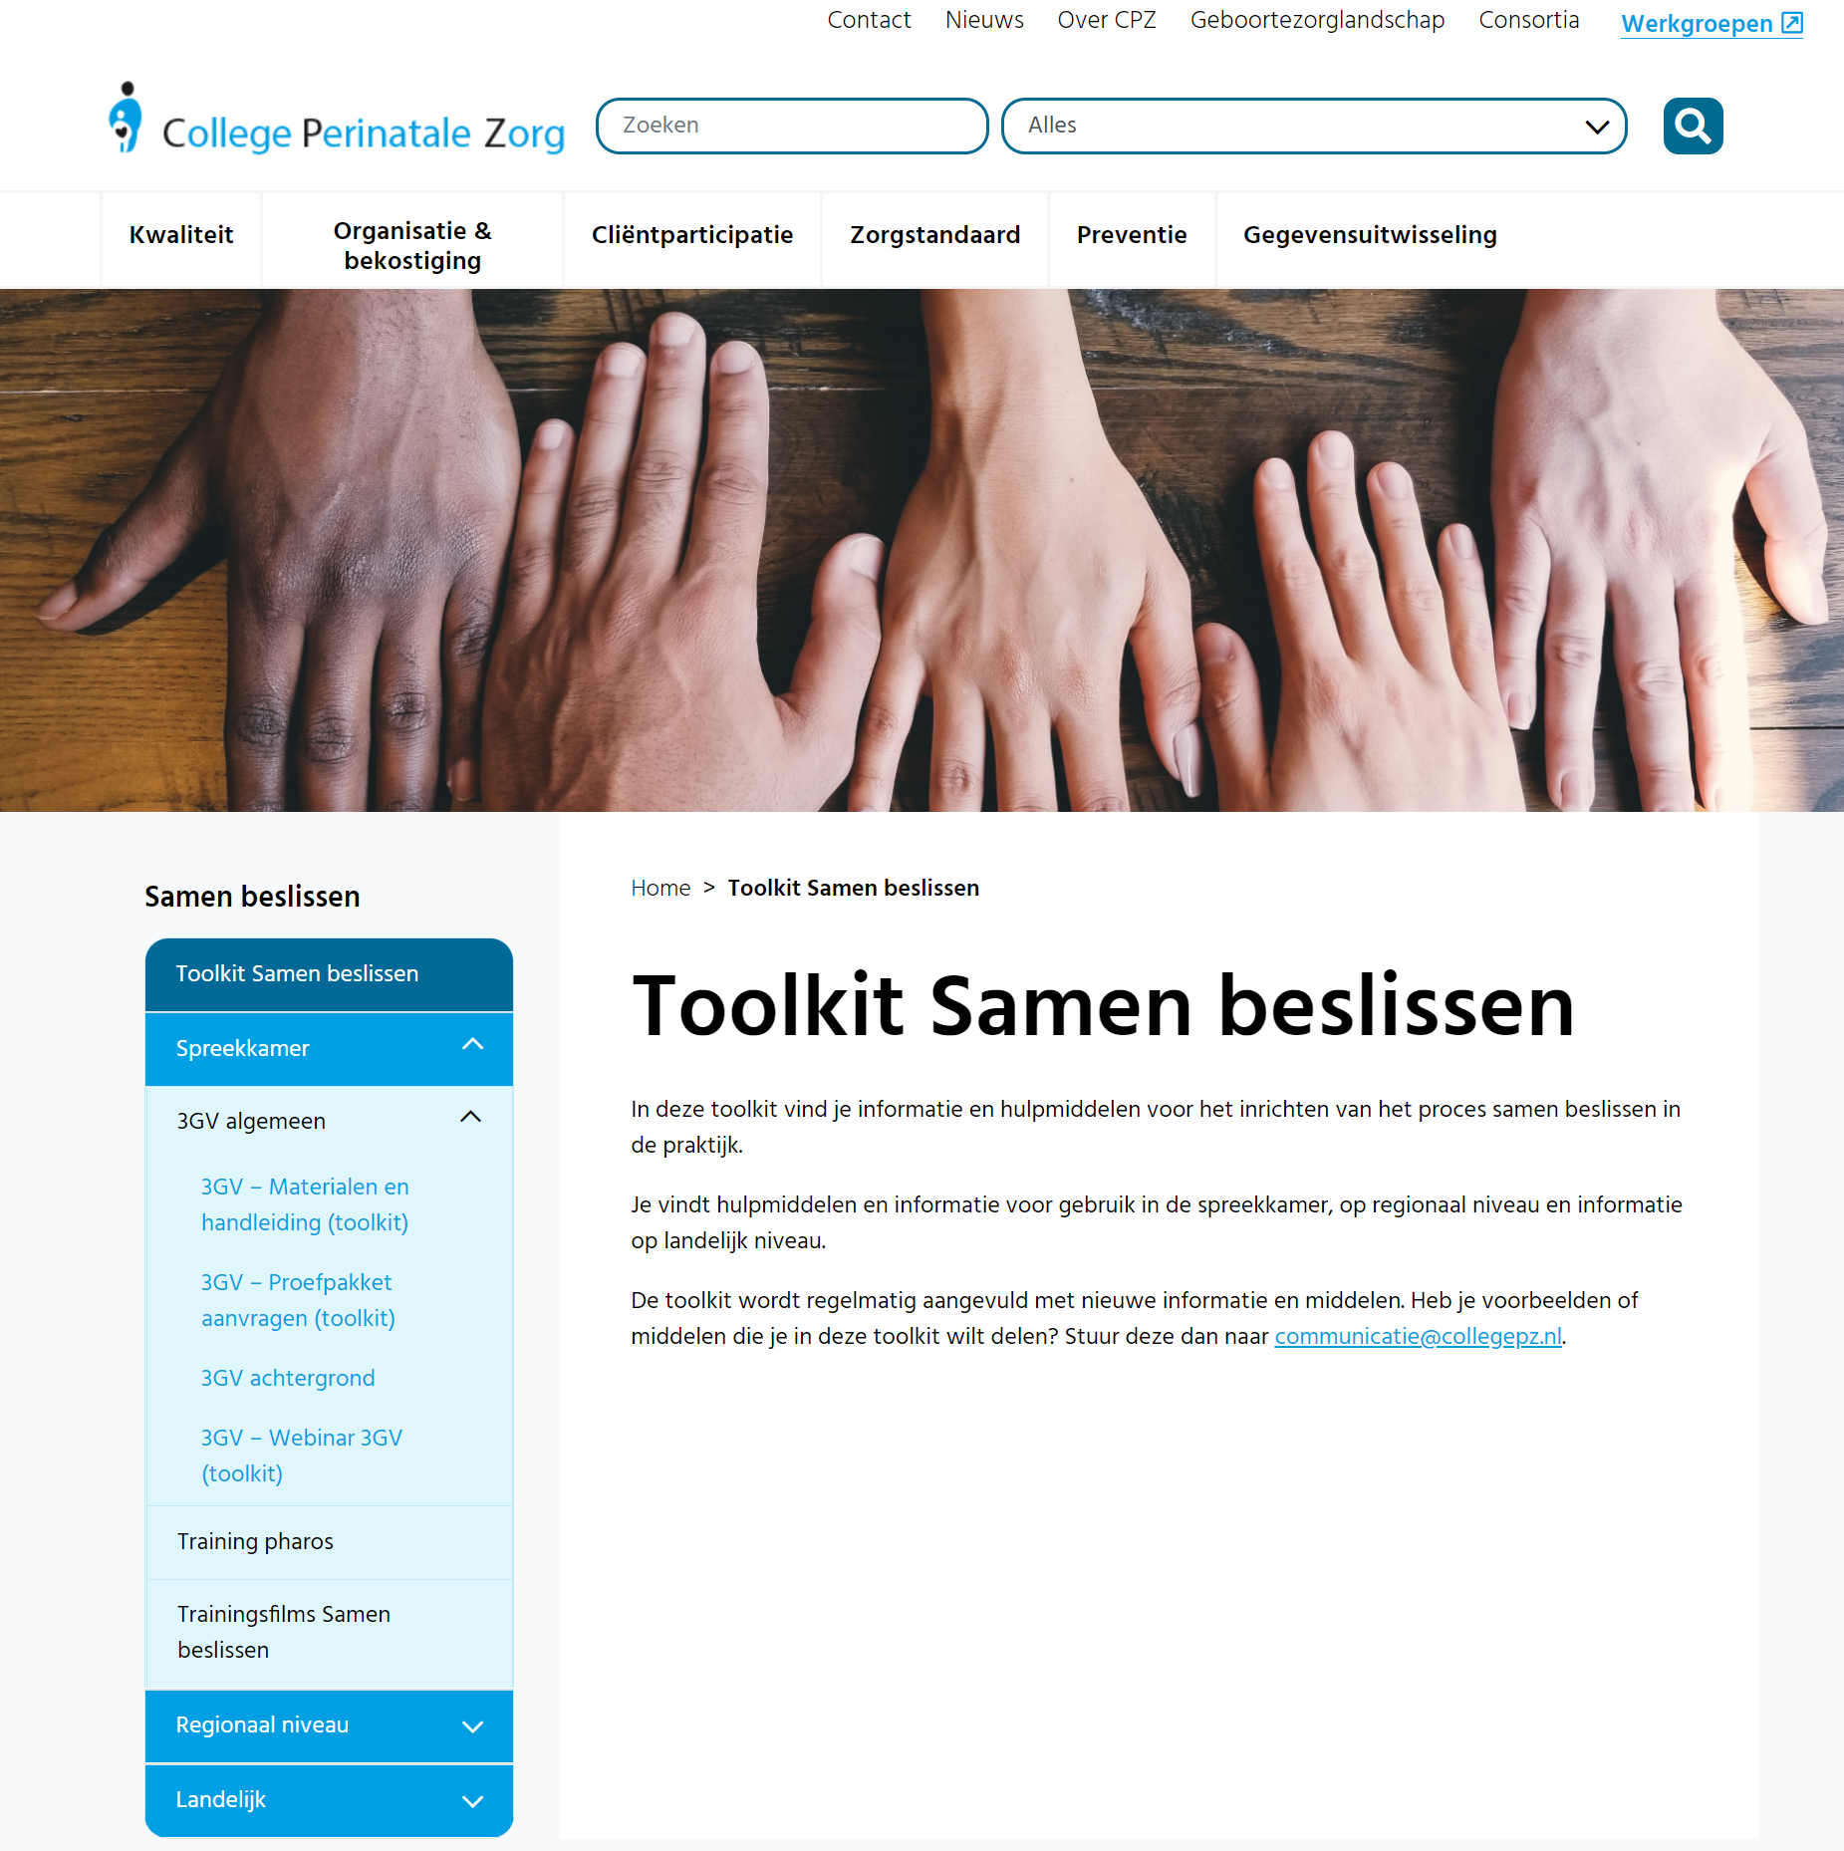
Ga naar:
www.kennisnetgeboortezorg.nl/toolkit-samen-beslissen/

Slide 21
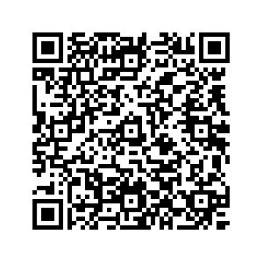
Meer ondersteuning:
ZonMw project: Shared Mind project
Training en tool Samen Beslissen in ontwikkeling
Speciale aandacht moeders met lage gezondheidsvaardigheden
Meer weten? Mail naar: Laxsini Murugesu
l.murugesu@amsterdamumc.nl
Of scan

Slide 22

Meer ondersteuning:
Hogeschool Zuyd ontwikkelt ook e-learning hiervoor binnenkort beschikbaar.
Contactpersoon :
    Evelien Cellissen
    e.cellissen@av-m.nl

Slide 23
Waarom 3 Goede Vragen?
“Ik mag hier meepraten en ik word serieus genomen”
Patiënte
“Ik heb meer geleerd om een goed gesprek te krijgen met de dokter”
Laureana, patiënt
Eigenlijk liggen die vragen erg voor de hand, maar verzin ze zelf maar eens als patiënt in hoge nood”.
J. Oskam, ex-borstkankerpatiënte
“Onze arts zag destijds heel goed de unieke situatie van mij en mijn dochter in. Vraag 3 eigenlijk. We kozen voor een oplossing waardoor mijn dochter de juiste zorg kreeg, en ik toch kon blijven werken. Daar ben ik hem nog steeds dankbaar voor.”
D. van Tuijl, moeder van een dochtertje van 4 maanden met apneu
“Duidelijkheid over behandeling/ingreep. Nodig voor de juiste keuze en vertrouwen in de behandeling.”
Patiënt
“Ik vind het fijn dat het neutrale vragen zijn. Je komt niet beschuldigend of lastig over, maar je kunt wel meepraten”
Patiënt
“Als ik binnenkort zelf voor mijn gezondheid een arts zou moeten bezoeken, dan zou ik bij 3 goede vragen gebaat zijn”
Arts Radboudumc
“Ik hoop wel dat patiënten met die vragen komen, ze gaan anders over hun problemen nadenken en dan is de therapie eigenlijk al begonnen. Beter kun je niet hebben.”
G. Roodbol, verpleegkundig specialist GGZ
‘Dus ik kan het iedereen aanraden, zonder meer. Al zal je bij sommige zorgverleners eeuwig altijd wat bezwaar horen: “als het maar niet meer werk kost”, “als ik nog maar niet meer hoef te noteren”. Dat is het algemene zucht die je hoort bij een ieder als er iets wordt ingevoerd. Maar als ik patiënt was, dan zou ik er gebaat bij zijn, dus ik zou zeggen “ja”.’
Arts over de 3 Goede Vragen methode
Notes:
Sheet PFNL voor laatste woorden.

Slide 24
Hartelijk dank voor je aandacht!
Meer informatie over integrale geboortezorg?
Schrijf je in voor de nieuwsbrief.
Volg ons op linkedin.
Volg ons op twitter
Notes:
We naderen het einde van dit webinar. Er komen zo nog drie vragen in het scherm en we willen je vragen of je deze beantwoordt.
Hartelijk dank, Maartje, Josine, Madeleine en Hiske voor jullie aanwezigheid en antwoorden. En bedankt kijkers voor jullie vragen. We hopen dat we verheldering hebben kunnen geven. Mocht je nog vragen hebben over dit onderwerp: mail dan naar cpz@collegepz.nl.
Deze uitzending komt binnenkort online. Ken je collega’s voor wie de besproken informatie interessant is? Deel de uitzending dan vooral met hen!
Voor nu: een fijne avond en graag tot de volgende keer.

